Slide 1
Különböznek-e a bankok, ha egyszer ennyire egyformák?
Pénzügyi Kommunikációs Konferencia
2009. október 21.

Slide 2
az előadás tartalma
A bankválasztás körülményei és következményei
Információ átadás és megértés a fiókokban
Lehetséges megoldási javaslatok
Megoldások hatása az üzleti eredményekre

Slide 3
A válság hatására az ügyfelek ráébredtek pénzügyi döntéseik esetlegességére – lehetőség a megkülönböztetésre
Bankválasztás tudatossága - említések %-a
Kevésbé magabiztos pénzügyi döntések
Az ügyfelek szemében is felértékelődik a döntései fontossága
Bankválasztás egyszerűsége – említések %-a
Az ügyfelek kezdik felismerni, hogy nincsenek tudatában a bankválasztáshoz szükséges információknak, és ez megnehezíti döntéseiket.
Az ügyfelek érzékenyebbé válnak a bankok közötti különbségekre
Forrás: Bankindex™, 18-65 éves bankkapcsolattal rendelkezők, n=1500 / hullám

Slide 4
tudatos ügyfélkezelési stratégiák kitörési pontot jelenthetnek a megkülönböztetésben
Különbséget észlel az ügyfélkezelésben - említések %-a
Az ügyfelek döntő többsége nem érez döntő különbséget a banki ügyfélkezelésben
Ebben az esetben csökken a tudatos bankválasztás esélye
Különbséget észlel a termékkínálatban – említések %-a
Az ügyfelek számára nehéz kézzelfogható módon bemutatni a termékkínálaton alapuló különbségeket
Az egyedi termékek viszonylag könnyen reprodukálhatók
Forrás: Bankindex™, 18-65 éves bankkapcsolattal rendelkezők, n=1500 / hullám

Slide 5
az ügyfelek számára nehezen értelmezhető a fiókban kapott információ
BANKI KOMMUNIKÁCIÓ
ÜGYFÉLINFORMÁCIÓ
Próbavásárlás során megtörtént (%)
Hitelkártya tulajdonosok (%)
A fiókban megvalósuló banki kommunikáció túlnyomórészt szakszerű és pontos
Ennek ellenére az ügyfelek nagyobb része nem tudja feldolgozni a kapott információt
Jelentős részük az elvárható tájékozódást sem teszi meg
Forrás: Fióki próbavásárlások n=450; Bankindex™, 18-65 éves bankkapcsolattal rendelkezők, n=1500 / hullám

Slide 6
rövidtávon az ügyfél nem fog megtanulni a bank nyelvén beszélni
KOMMUNIKÁCIÓS PROBLÉMA ÖSSZETEVŐI
LEHETSÉGES MEGOLDÁSOK
Ügyfél
Korlátozott pénzügyi ismeretekkel rendelkezik
Számos kezdeményezés ellenére ez inkább hosszútávon fog változni
Válság hatására kezdi felmérni a kevés ismeretből adódó hátrányait
  Jelzáloghitelezés esetén a Magatartási Kódex alkalmazása
  Bank
  Kihívást jelent a megkülönböztetés hiánya banki piacon
  Alacsony a hosszú távon nagyobb profitabilitást nyújtó tudatos bankválasztók aránya
  A napi/fióki ügyintézésben kevés törekvés látszik a nagyon leegyszerűsített kommunikációra
  Tudatos törekvés az egyszerű, ügyfélbarát kommunikációra
  Kommunikációs feladatként is kezelni az összes ügyfél – banki interakciót

Slide 7
A magatartási kódex alapelveinek gyakorlati átültetése komoly kihívásokat jelenthet
A transzparencia elve szerint
A szabályelvűség elve szerint
A kockázatok, piaci lehetőségek, termékjellemzők egyértelmű, átlátható bemutatása(*) az ügyfél számára az igényléskor
Fogalomtár alkalmazása
Írásos, részletes , pontos adatokat tartalmazó tájékoztató anyagok , árfolyam nyilvántartások, használata az igényléstől a hitel lejáratáig
Szerződéses feltételek pontos ismertetése
Árazási Elv készítése
OK-lista nyilvánosságra hozása
Mindenre – az értékesítéstől a hitel lejáratáig vagy a követelés eladásig - kiterjedő, hatékony, ügyfélbarát, de az üzleti érdeket szem előtt tartó, szabályozott folyamatok mentén történő működés
Optimális, ügyfélbarát termékek és folyamatok alkalmazása
Adatbázis alapú scoring /budget check alkalmazása (validáció)
Az értékesítés minőségére és a folyamatokra vonatkozó ellenőrzési pontok alkalmazása
A fizetési nehézségek megoldására alternatívák kidolgozása, együttműködés kialakítása az ügyfelekkel
Egységes dokumentációk, információk biztosítása minden értékesítési csatornában
A szimmetria elve szerint
Árazási politika elkészítése ama elv mentén, mely szerint a kamatokra, díjakra ható kedvező irányú változások hatásának érvényesítése is megtörténik
7
(*) Kommunikációt érintő feladatok

Slide 8
A KÓDEX ALKALMAZÁSA LEHETŐSÉGET BIZTOSÍT A BANKI KOMMUNIKÁCIÓS SZAKEMBEREKNEK AZ ÜGYFÉLSZEMPONTOK SZÉLESKÖRŰ ÉRVÉNYESÍTÉSÉRE
JAVASOLT INTÉZKEDÉSEK
1
Belső kommunikáció és információ áramlás javítása, egységesítése
2
Értékesítési segédanyagok módosítása, elkészítése
3
Scoring rendszer, budget check és kockázatkezelési elvek és eljárások felülvizsgálata, módosítása
4
Egységes , csökkentett számú, de teljeskörű dokumentációs struktúra kialakítása
5
Igénylési, bírálati, behajtási folyamatok felülvizsgálata és átalakítása a kódex elvárásainak megfelelően
6
Szerződések/ÁSzF kiegészítése, módosítása
Árazási politika (árazási elv) elkészítése
OK-lista nyilvánosságra hozatala
7
8
Az értékesítési folyamatok első, illetve ismételt, folyamatos próbavásárlással történő ellenőrzése
8

Slide 9
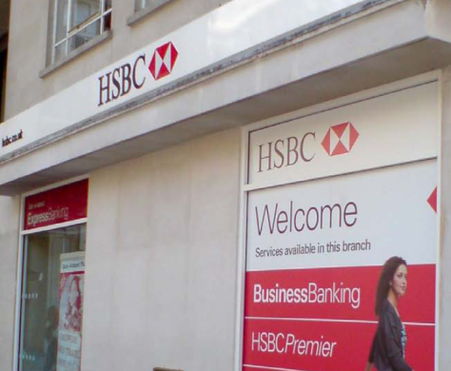
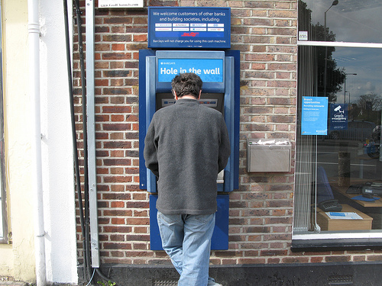
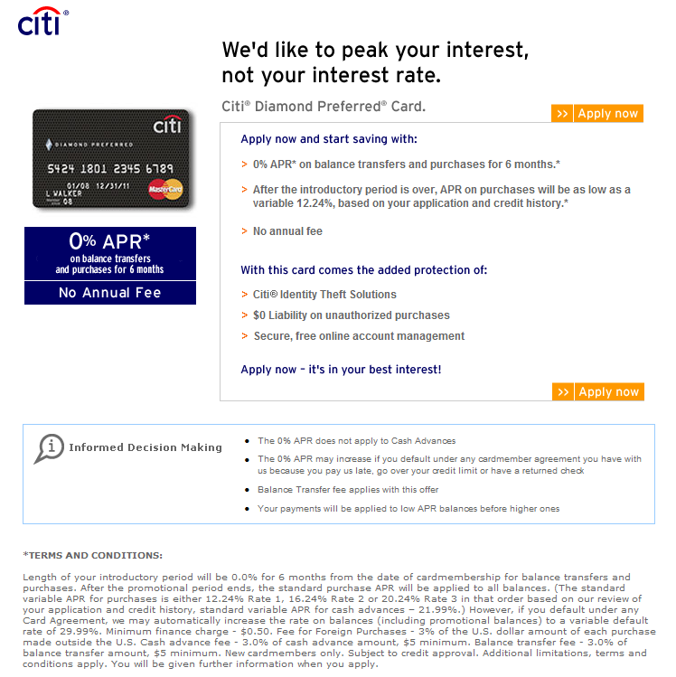
AZ ÉRTHETŐSÉG A LEGFONTOSABB SZEMPONT AZ ÜGYFÉL KOMMUNIKÁCIÓBAN
EGYÉRTELMŰ MEGJELENÉS…
EGYSZERŰSÍTETT TARTALOM
Citibank: Citi Diamond Preferred Kártya
  a hosszú, nehezen érthető termékleírások helyett egy oldalas, tömör, de minden információt tartalmazó ismertető
HSBS fióki megjelenés
  a fiók homlokzatán csak a szolgáltatások listája szerepel
  nincsenek részletező termékleírások
  nincsenek kondíciók; az ügyfél mindent megtud bent az ügyintézőtől vagy tájékoztató füzetekből
Barclays ATM
  banki zsargon helyett „ügyfélbarát” elnevezés: ATM helyett „Hole in the Wall”
  a kampány részeként pl. a „Bureau de Change” ablakán lévő feliratot átírták „Travel Money”-ra
9

Slide 10
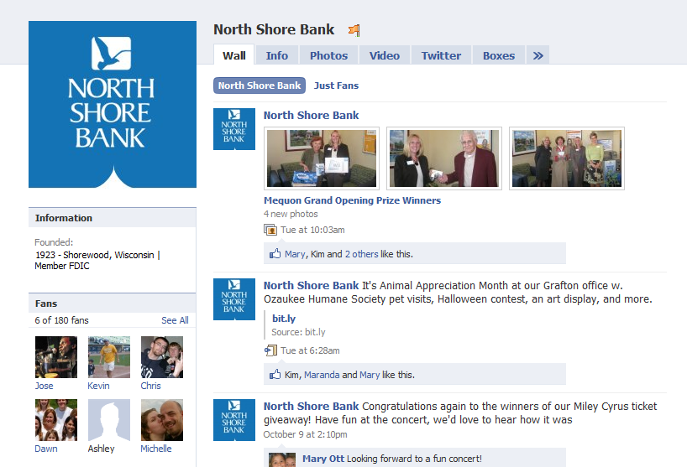
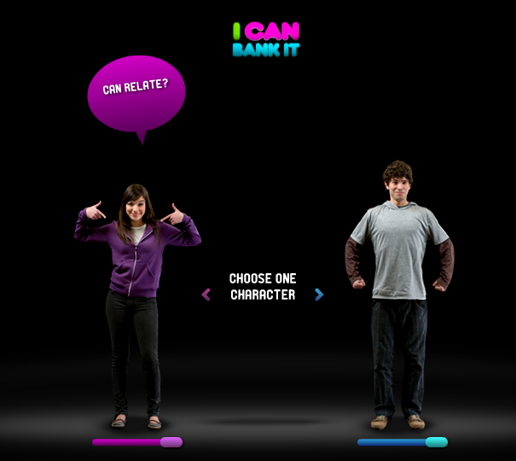
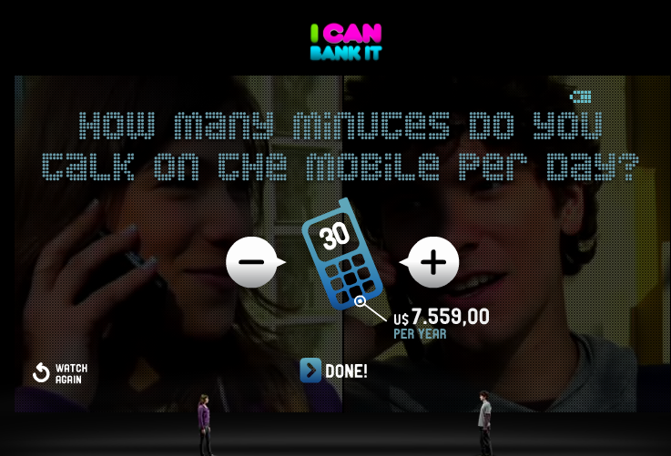
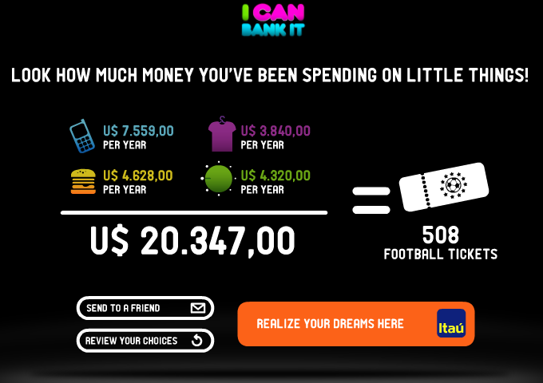
a fiatalok elérése érdekében a bankok élnek a webes lehetőségekkel
WEB 2.0 HASZNÁLATA
Egyes bankok, pl. a North Shore Bank kihasználják a Facebook hálózatát
  ismertség
  programok szervezése
  ügyfelek bevonása a bank „életébe”
REKLÁM A JÁTÉKBAN
A brazil Bank Itau „I Can Bank It” nevű alkalmazásában a leendő ügyfél végigköveteti saját kiadásainak alakulását (telefonálás, vásárlás, bulizás), a bank megmondja hol spórolhat és azt mire használhatja (notebook vásárlás, utazás, stb.), közben illetve a végén ajánlatadás történik
Érthető, releváns szituációk, félreérthetetlen előnyök
10

Slide 11




a ügyfélközpontú kommunikáció komoly versenyelőnyt jelenthet a bankokNAK
VÁRHATÓ POZITÍV HATÁSOK
Ismerethiányból eredő ügyfélpanaszok csökkenése
Magasabb elégedettség
Javuló keresztértékesítési hatékonyság
Egyedi, megkülönböztető ügyfélkezelési stílus növeli a tudatos
bankválasztást
11

Slide 12
köszönjük a figyelmet

